Slide 1
Группа 103b
17 ноября 2025 года, 13:00—16:15
 | 22 | П | А |  | РегЛиг и др | 33к&скгов |  |  | ВншДЗ |  |  |  |  | ДЗ по текстам о*5 |  |  |  |  |  |  | Самостоят.ауд. О*3
1 | Дэн Пинфэй | + |  |  |  |  |  |  | 3.1+- |  |  |  |  | 1 |  |  | 11 | +1 | 100 | 100
2 | Син Цзиньюй | + |  |  |  |  |  |  |  |  |  |  |  | 1 | \\\ | 85 |  |  |  | 85 | 15)+5 \\\\ *
3 | У Яохуэй | + |  |  |  |  |  |  | 3.2+ |  |  |  |  | 2 |  |  | 6 | \\ | 90 | 90 | 7) \+1 .
4 | Фу Цзе | + |  |  |  |  |  |  | Ч+\ |  |  |  |  | 2 | \\+1 | 91 | 11 |  |  | 91 | 1) +5* \\
5 | Фу Цзявэнь | + |  |  |  |  |  |  |  |  |  |  |  | 2 | \\ | 90 |  |  |  | 90 | 13) +5 \\\\ \
6 | Хань Яньчао | + |  |  |  |  |  |  | 2.4+ |  |  |  |  | 3 | . | 100 | 9 |  | 100 | 100 | 4)+5 \\\ .
7 | Хэ Пин | + |  |  |  |  |  |  | 4 \ |  |  |  |  | 3 | *\\-10 | 55 | 10 | *\\\ | 60 | 58 | 3)+5 \\\ ,
8 | Цай Цзяжуй | + |  |  |  |  |  |  | Ч+\\ |  |  |  |  | 4 | \\\ -10 | 75 | 5 | \\ | 90 | 83
9 | Цао Цэ | + |  |  |  |  |  |  | 3.6+ |  |  |  |  | 4 | \\ | 90 |  |  |  | 90 | 14) +5 \\\ .
10 | Чжан Дунцин |  |  |  |  |  |  |  |  |  |  |  |  | 5 |  |  | 12
11 | Чжан Кэхуа | + |  |  |  |  |  |  |  |  |  |  |  | 6 |  |  | 8
12 | Чжан Сымин | + |  |  |  |  |  |  | 3.3+ |  |  |  |  | 7 | \\\ | 85 | 9 | \\\ | 85 | 85 | 5)+5+5 \\ \ | 100
13 | Чжан Хуэй | + |  |  |  |  |  |  | Ч+\ |  |  |  |  | 7 |  |  | 10 | \ | 95 | 95 | 10) \ .
14 | Чжан Чжимэй | + |  |  |  |  |  |  | 3.7+ |  |  |  |  | 7 |  |  | 15 | , | 98 | 98 | 9) +5 +5+5 \\ . | 100
15 | Чжао Вэйи | + |  |  |  |  |  |  | 3.5+ |  |  |  |  | 8 | \\ | 90 |  |  |  | 90
16 | Чжао Цяньцянь | + |  |  |  |  |  |  |  |  |  |  |  | 9 | \\ | 90 |  |  |  | 90 | 8) +5 \\\ .
17 | Чжу Вэйли | + |  |  |  |  |  |  | 3.8-+ |  |  |  |  | 10 |  |  | 12 | \ | 95 | 95
18 | Чэн Ясинь | + |  |  |  |  |  |  | 2.1+ |  |  |  |  | 14 | +1 | 100 | 15 |  |  | 100 | 2) +5 *+1 .
19 | Чэнь Тяньлу | + |  |  |  |  |  |  | 3.4+ |  |  |  |  | 1 | \\\ | 85 | 11 |  |  | 85 | 6) +5+5 \ \ | 100
20 | Чэнь Шо | + |  |  |  |  |  |  |  |  |  |  |  | 1 | * |  |  |  |  | 75 | 12) +5+5 \\\\ \
21 | Шэнь Уцзюнь | + |  |  |  |  |  |  | 2.2+\\ |  |  |  |  | 2 | –- |  | 6 | –-
22 | Ян Ванлай | + |  |  |  |  |  |  |  |  |  |  |  | 2 | \\\\ | 80 | 11 |  |  | 80 | +5
23 | Ян Цзюньдун | + |  |  |  |  |  |  | 2.3+\ |  |  |  |  | 2 |  |  | 13 | \\\\ | 80 | 80 | 11) +5 \\\\ \\\
24 | Ян Чжэньюй | + |  |  |  |  |  |  |  |  |  |  |  | 3 |  |  | 9

Slide 2
Фонетика
Русские скороговорки и стихотворения

Slide 3
Р/Л

Slide 4
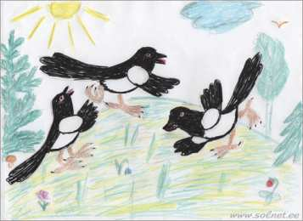

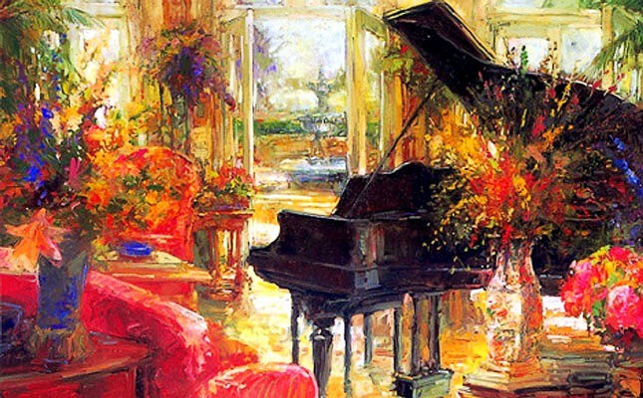
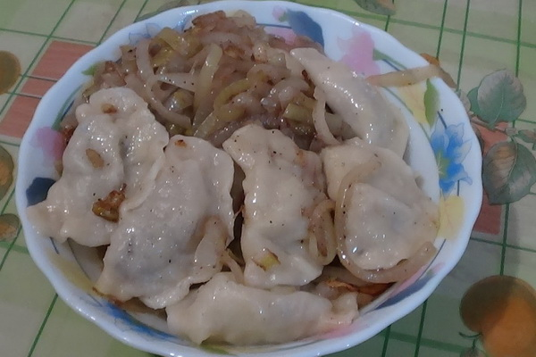
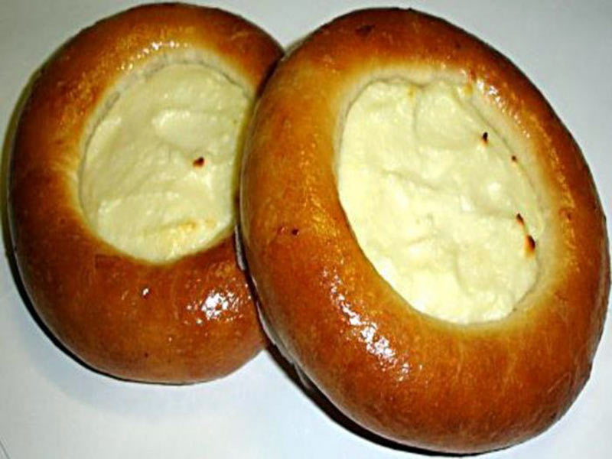
Скороговорки
Регулиро́вщик лигури́ец
регули́ровал в Лигу́рии.
Лигури́йцы регулиро́вщика руга́ли.
Три соро́ки-тарато́рки
тарато́рили на го́рке.
Ва́ря и Ва́ля игра́ли на роя́ле. Съел Вале́рик варе́ник,
а Валю́шка ватру́шку.

Slide 5
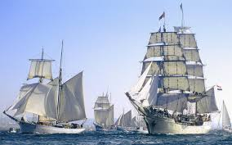
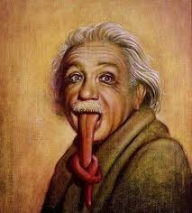

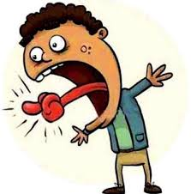
Скороговорки
Три́дцать три корабля́
лави́ровали, лави́ровали,
да та́к и не вы́лавировали.
Всех скорогово́рок не перескороговори́шь,
не перевы́скороговоришь.

Slide 6
ВНЕШНОСТЬ

Slide 7
Домашнее задание на 14 ноября 2025 г.
Выучить скороговорки «Ехал Грека…» и «Карл…».
Используя материалы по теме «Внешность» (см. ссылку на сайте), выполнить задания на странице 3.
Прочитать тексты (см. ссылку на сайте), описывающие разных людей, и выделить в описании каждого человека самые яркие и интересные черты.
Каждый студент читает два текста и готовит описание персонажа, выделив от 5 до 10 наиболее ярких черт. В описании должно быть не больше 5 предложений. За длинные описания будет снижаться оценка.
1 — 1 и 11
2 — 1 и 15
3 — 2 и 6
4 — 2 и 11
5 — 2 и 13
6 — 3 и 9
7 — 3 и 10
8 — 4 и 5
9 — 4 и 12
10 — 5 и 12
11 — 6 и 8
12 — 7 и 9
13 — 7 и 10
14 — 7 и 15
15 — 8 и 13
16 — 9 и 14
17 — 10 и 12
18 — 14 и 15
19 — 1 и 11
20 — 1 и 15
21 — 2 и 6
22 — 2 и 11
23 — 2 и 13
24 — 3 и 9
№ студента по списку — №№ текстов:
10 | Чжан Дунцин
11 | Чжан Кэхуа
21 | Шэнь Уцзюнь
24 | Ян Чжэньюй

Slide 8
2. Моя подруга очень симпатичная девушка. Она среднего роста. Она не худая и не полная. У неё большие карие глаза и прямой маленький нос. Она очень стройная. У неё тонкие чёрные брови и светлые волнистые волосы. Девушка с карими глазами и светлыми волосами — это очень красиво, правда? Моя подруга всегда одевается с большим вкусом. Вот и сегодня посмотрите! Она в коротком зелёном платье. Платье очень идёт ей. Она любит украшения. Иногда она носит бусы и серьги. А сегодня она надела красивый браслет.
3. Мой лучший друг Артём невысокого роста, чуть больше 160 см., но физически он хорошо развит, потому что занимается спортом: играет в футбол, ходит в секцию спортивной гимнастики. У него светлые волосы, высокий лоб, голубые глаза с большими ресницами, густые брови и немного вздернутый курносый нос. Летом его лицо покрывается веснушками. Это делает Артёма немного смешным и беззащитным. Но когда он улыбается, о его внешности забываешь. Перед тобой открытый, душевный человек. Он способен тебя выслушать и понять, всегда придёт на помощь в трудную минуту. Одевается мой друг просто, но со вкусом, любит спортивный стиль. У него всегда модная стрижка. Он умный, хорошо разбирается в математике. Девчонки его обожают. Весёлый и задорный, он не может не нравиться. Я горжусь своим другом.

Slide 9
5.
У моего друга мягкие черты лица. Немного вздёрнут небольшой носик, карие глаза с длинными ресницами и над ними широкие тёмные брови. Губы пухлые, нельзя сказать, что маленькие, но и нельзя сказать, что большие. И у него много родинок на лице. Фигура у него, можно сказать красивая, плечи широкие, руки сильные, и в целом всё гармонично смотрится. Одевается он просто, но со вкусом, не видел его еще в чем-то не опрятном или не соответствующем его вкусу.
С характером, так же, как и со внешностью, у него всё в порядке. Он добрый и отзывчивый. Если мне понадобится помощь, то он всегда поможет. Никогда не видел, чтобы он кого-то обижал, но и не видел, чтоб он позволял обижать себя. Так же могу сказать, что он очень амбициозен, он очень любит ставить перед собой такие цели, которые для многих покажутся завышенными, но он их добивается. Ещё многие думают, что он самовлюблённый, но на самом деле, он просто уважает себя.
Так как он мой друг, я считаю его хорошим человеком, ведь он меня никогда не подводил, да и просто про этого человека нельзя сказать, что он плохой.

Slide 10
6.
У меня в классе очень много друзей. Я хорошо отношусь ко всем ребятам. Но есть среди них один мальчик — Алексе́й. Это мой лучший друг. Мы сидим с ним за одной партой с первого класса. Мы были знакомы еще до школы, поэтому и решили поступить в один и тот же класс.
Алексе́й обладает приятной внешностью. Иногда, наблюдая за девчонками нашего класса, я вижу, как они засматриваются на моего лучшего друга. И это не спроста. У него красивые, светлые волосы. Он всегда любит носить модные прически, которые ему делает знакомый парикмахер.
У Лёши овальное лицо, с мягкими контурами. Глаза голубые, как чистое небо. Нос маленький. Губы аккуратно прижаты друг к другу. На его лице есть веснушки. Но их совершенно не много. К ним можно присмотреться только в том случае, если близко подойти к моему товарищу.
Телосложение у Лёшки спортивное. Он очень любит занятия спортом и кроме школьных уроков посещает еще и дополнительные секции по футболу. Поэтому, он всегда в форме, легко справляется с нормативами и помогает остальным ребятам нашего класса. Успехи его стараний видны и в остальных предметах. Он всегда уверенно, статно выходит к доске и решает любые задания.
Лёшка высокого роста, наверное, выше всех мальчиков в классе, поэтому, он всегда помогает учительнице, доставая какие-то книги на высоких стеллажах и полках.
Алексе́й любит носить красивые, стильные костюмы. Родители помогают ему с выбором школьной формы, поэтому, он всегда приходит на уроки, одетый со вкусом.
Нет, он не выделяется из толпы какими-то особенными акцентами. Просто мой товарищ всегда опрятен и аккуратен. Его очень любят как наши одноклассники, так и учителя. Он обладает тонким чувством юмора, поэтому может пошутить всегда и везде. Это качество помогает ему и в тех ситуациях, когда нужно разрядить накаленную обстановку и сменить тему для общения между ребятами.
Как же хорошо, что у меня есть такой замечательный друг, который всегда поможет и никогда не оставит в беде.

Slide 11
9.
Ди́ма — мой лучший друг. Он похож на солнышко, так как его всегда улыбчивое лицо обрамляют ярко-рыжие вьющиеся волосы. «Улыбка на лице, что солнце в окне» — это о нем. Курносый нос весь в веснушках, на щеках всегда легкий румянец. У Димы слегка торчащие уши, которые придают еще большей шкодливости его внешнему виду.
Говорят, что глаза — зеркало души.
Я с этим полностью согласен. Искрометные, лукавые глаза Димы выдают в нем веселого неунывающего человека, который любит приключения. Он заводила во всех наших играх. При разговоре он всегда смотрит в глаза собеседнику, что говорит о его честности, искренности и открытости.
Дима небольшого роста, что иногда его очень расстраивает, но при этом он очень подвижный, бегает быстрее всех в классе и хорошо играет в баскетбол несмотря на то, что эта игра — для высоких.
У моего друга очень заразительный смех, который заставляет хохотать весь класс, и обворожительная улыбка, при которой на щеках у Димы появляются прелестные ямочки.
Голос у него звонкий, и он очень любит петь, поэтому участвует во всех школьных концертах.
Походка у Димы стремительная, что выдает в нем решительного человека. Несмотря на любовь к приключениям, внешний вид у моего друга опрятный. В повседневной жизни любит носить джинсы, рубашку и свитер — одежду, удобную для игр и развлечений.
Мне нравится дружить с Димой, потому что он настоящий друг, веселый и оптимистичный человек. Его обаяние притягивает к нему людей, и я очень рад, что он дружит со мной.

Slide 12
11.
С моей подругой Мари́ной мы дружим с первого класса и даже сидим за одной партой.
У Мари́ны красивое круглое лицо. Небольшой, немного выпуклый лоб. Кожа светлая, а на щеках у нее румянец. Брови темные, ровным полукругом.
Нос небольшой, прямой, немного вздернутый кверху. Когда Мари́на смеется — она морщит нос, и это забавно смотрится.
Глаза большие, серо-голубые, с длинными густыми ресницами. Выражение глаз всегда приветливое и доброе. Но иногда, когда Марина злится, ее глаза становятся темными и зелеными. А когда не злится — они лучистые. Если Марина задумывается, то прищуривает немного глаза и отводит их в сторону.
Губы розовые и ровные. Зубы белые. Когда Марина улыбается, у нее на щеках появляются забавные ямочки. Смеется она часто и с удовольствием. Смех звонкий и веселый.
Уши маленькие и прижаты к голове. В мочках ушей у нее серебряные сережки в виде сердечек.
Волосы у моей подруги темные и волнистые, ровно подстриженные. Длиной — чуть ниже плеч. На лбу у нее ровная челочка. Чаще всего она собирает волосы в хвост на затылке. Но иногда заплетает две косички и закрепляет их красивыми резинками. На праздники Марина распускает волосы и собирает их под ободок.
Рост у Марины средний. Она стройная. Осанка прямая, плечи чуть откинуты назад. Марина никогда не сутулится, сидит или стоит всегда ровно. У нее длинная стройная шея. Особенно это видно, когда она делает хвостик на голове, и шея открыта.
У Марины очень красивые, ровные длинные пальцы, наверное, это потому, что она занимается игрой на фортепиано.
При разговоре Марина не очень сильно жестикулирует и не размахивает руками. Но когда хочет выделить какой-то момент в речи, поднимает вверх указательный палец.
Одевается подружка опрятно и красиво. Особенно любит наряжаться в юбки и блузки. Иногда надевает джинсы и свитера, они ей тоже идут. На руке носит красивые часики или пластмассовый браслет.
Мне очень нравится дружить с Мариной. Нравится ее привлекательная внешность и ее добрый, отзывчивый характер.

Slide 13
12.
Откровенно говоря, у меня есть много хороших, верных друзей. Но моей лучшей подругой уже более 5 лет является Елизаве́та. Она приятно выглядит, ей 19 лет. Лиза не очень высокая, но у нее очень привлекательное тело. Каждый день она занимается спортом и два разы в неделю посещает занятия йоги, поэтому фигура у нее красивая, спортивная, подтянутая. Конечно, идеальная фигура есть только частью красоты. Ведь только комбинация красивого тела, духа и разума может сделать человека прекрасным, даже если черты лица в целом обычные.
У Елизаве́ты прямые, длинные, светлые волосы, которые она часто собирает в пучок. У нее голубые глаза и длинные темные ресницы, а также большие губы, которые она всегда подкрашивает прозрачным блеском. Лицо овальной формы и маленький нос. Ли́за всегда очень элегантна, она носит одежду в соответствии с модой. Могу сказать, ее обаяние неотразимое.
Короче говоря, Елизавета — красивая, привлекательная девушка. Но на мой взгляд, внутренняя красота важнее физической. Лиза — хорошо воспитанный, веселый и добрый человек. Она очень тактичная, чувствительная, в меру эмоциональная, остроумная, щедрая и с очень добрым сердцем.

Slide 14
Самостоятельная аудиторная работа
1. Рассказать о себе и о ком-то из своих родственников или друзей. Опишите внешность свою и еще кого-то. Сделайте сравнение (5-6 предложений максимум).
2. Назвать 1-2 яркие черты какого-то известного человека. Остальные должны угадать, кто это.
За отгадку +5 баллов, за попытку +активность.
10 минут на подготовку (–15:25).

Slide 15
Домашнее задание на 17 ноября 2025 г.
Выучить скороговорки «Регулировщик…», «Три сороки…», «Варя и Валя…» и «Съел…».
Тест по темам «Семья» и «Внешность». https://onlinetestpad.com/urbaxn6ipnacq

